Slide 1
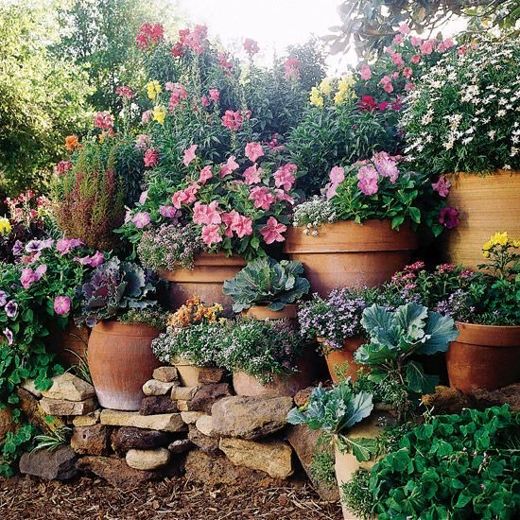
Горшечный сад
Школа пожилого возраста
Направление “Садоводы огородники”
Преподаватель:
Специалист по соц. работе
Киричек В.М.

Slide 2
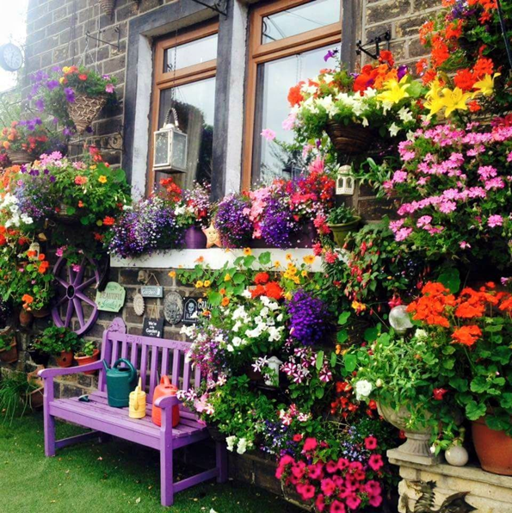
Не новая, но очень популярная в последние годы тенденция оформлять растениями самые разнообразные места, не приспособленные для строительства обычного сада. Такие сады можно назвать по-разному: мобильный сад, контейнерный сад, горшечный сад, но в каждом случае он будет представлять собой одно и то же – растения, посаженные в емкость. В этой статье мы рассмотрим практические вопросы создания горшечных садов и основные правила ухода за ними, поговорим о сложностях и путях их преодоления.
Для создания горшечного сада подойдет любое место, даже самое маленькое и порой непредсказуемое. Такие садики можно встретить везде: на террасах и балконах, лоджиях, подоконниках, офисах и общественных местах.
Преимущества горшечного садика
Горшечные сады вполне заслуженно обретают новую популярность, и все благодаря значительному количеству преимуществ, а именно: возможность создать красоту и уют там, где высадить растения нет возможности, например в квартире многоэтажного дома или на балконе. Если все место в обычном саду вы отдали под ягодник и огород, а цветник все же хочется, тогда горшечный сад будет отличным альтернативным решением. Миниатюрные цветники в горшках можно разместить на лестнице, дорожке, крыльце дома, бетонированной или выложенной плиткой площадке для отдыха. И если вдруг вам надоест созданная ранее композиция из контейнеров, ее гораздо легче будет заменить, нежели пересаживать часть сада. Также горшечный сад – это возможность наслаждаться выращиванием растений, которые в открытом грунте не могут зимовать в климатических условиях Украины. Это такие растения, как, например, розмарин, олеандр, разного вида пальмы, померанцевые, агавы, которые заносят в помещение с осенним понижением температуры до 5–10 °С. Для разных растений минимальный порог температуры индивидуален, но понятно, что лучше ситуацию предотвратить, чем восстанавливать подмороженные растения. Такие горшки могут перезимовать в теплице или оранжерее – при условии максимально светлого места. Так как уровень освещения на улице и в помещении разный, в помещении с недостатком света уличное растение может погибнуть.

Slide 3
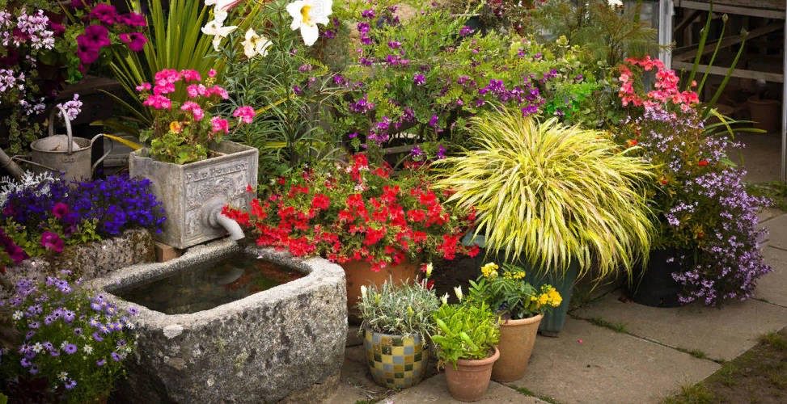
Горшечный сад позволит выращивать любимые растения, которые имеют непродолжительный период декоративности. Горшки с такими растениями легко убрать в менее заметную часть сада. Такой вариант сада подойдет для очень занятых людей, которые не хотят отказаться от растений вообще или заменить их искусственными, но и выделить много времени на уход тоже не могут. Даже среднего размера композиция из растений способна повлиять на воздух в помещении – как известно, растения увлажняют и очищают его. Это очень актуально для офисов, городских квартир.
Увы, после такого перечня преимуществ все же считаю необходимым сказать и об одном маленьком недостатке: если вы создаете горшечный сад не в помещении, а на улице, поливать его, особенно горшки маленького объема, нужно будет один-два раза в день. Но и тут на помощь приходят современные технологии, о которых я расскажу в следующей части статьи.
Как поливать цветы правильно
Рассмотрим общие для всех растений правила полива на даче.
Какая используется вода
-Подойдёт для полива талая или дождевая вода (отстоянная).
-Вода из артериальной скважины на участке, Такую воду нужно сдать на анализ: часто вода слишком «жесткая» и ее нужно смягчать.
-Из колодца. Холодная вода не используется для полива, так как растения могут заболеть. Лучше набирать воду заранее в баки и другие большие емкости и подогревать на солнце . -Кипячёная вода не несёт собой пользы, но и вреда тоже.
-Из водопровода в садоводстве. Перед поливом ее отстаивают.

Slide 4
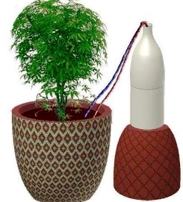
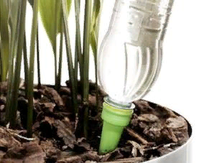
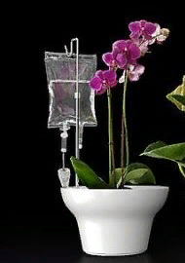
Частота полива Частота полива зависит: от погоды, от вида растения засухоустойчивое или влаголюбивое, от возраста растения – молодые побеги требуют больше полива, от почвы: легкая почва с песком высыхают быстрее, в глинистых вода испаряется медленнее. Частый полив нужен однолетникам - настурции, душистому горошеку, календуле, лобелии; многолетникам - дельфиниуму, гладиолусам, георгинам, хосте, фиалкам и др.
Более засухоустойчивы васильки, маки, мальвы, тысячелистник, вербена, агератум, бархатцы, диморфотека, цинния, эшшольция.
Как определить что растение нуждается в поливе Отсутствие воды в поддоне укажет на недостаточный полив, а наличие – на перелив (удалите излишек воды и всё). Постучите по горшку: если вы услышите звонкий звук – значит земля сухая, глухой звук – влажная. Учтите: есть растения, листья которых поливать нельзя. К примеру, сенполию и цикламен поливают, заполняя водой поддон. Воды должно быть столько, чтобы после её впитывания поверхность земли в горшке стала влажной
Лучше поливать растения нечасто на глубину корневой системы и качественно, чем поливать часто и поверхностно.
Как сохранить дольше влагу Убрать горшки или контейнеры со цветами с солнечного места, поставить в тень. Сейчас появились искусственных материалы, которые сначала вбирают в себя влагу, а потом отдают влагу по мере испарения воды из грунта — вспученный вермикулит или другой пористый материал или гидрогель. А ёмкости с водой, расставленные около растений, обеспечат необходимый уровень влажности. Позаботьтесь о дренаже, ибо даже от небольшого количества воды почва закиснет. Чтобы уменьшить испарение и сохранить больше влаги используют мульчирование сосновой корой, мелким гравием даже просто подсохшей травой.
Как поливать правильно?
Горшки с автополивом – как устроены?
Размеры и формы горшков и кашпо с автополивом разнообразны. Они сделаны из прочных материалов, устойчивых к ультрафиолету. Преимущественно используют пластик. Система автополива (функциональная вставка) интегрирована непосредственно в кашпо или цветочный горшок.

Slide 5
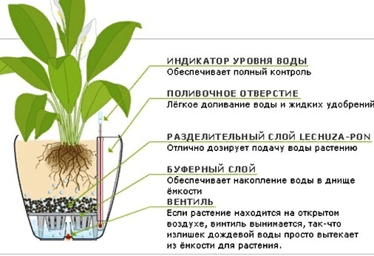
Перед началом использования дно внутреннего горшка засыпают дренажом. После чего дренажный слой покрывают плодородной почвой. Затем пересаживают растение, заполняя пустое место вокруг него плодородным субстратом. В маленьких кашпо функциональная вставка вынимается для заполнения водой. А чтобы растение нормально прижилось: две недели осуществляют полив через грунт.
Для средних и больших горшков с автополивом предусмотрены заливная горловина и индикатор уровня воды.. В этом и заключается принципиальное их отличие от маленьких кашпо с автополивом.
Автополив своими руками для горшков с цветам
Фитильный полив: Применяют хлопчатобумажную ткань (узкий отрезок). Один конец марли размещают вокруг ствола растения, немного присыпав землёй, а второй – в неглубокую тарелочку с водой, которую располагают выше уровня земли в горшке. В итоге влага постепенно будет перетекать из тарелки к растению по фитилю. К одной тарелке можно «присоединить» несколько вазонов.
Капельный полив из пластиковых бутылок: Если контейнер или горшок больших размеров, для капельного полива можно использовать пластиковую бутылку: наполните бутылку водой; в крышечке сделайте маленькую дырку; закрутите бутылку и поместите крышкой вниз в землю горшка.
Можно использовать капельницу: наконечник присоединяется к основанию растения, а ёмкость с жидкостью располагают уровнем выше
Но долго такой метод работать не будет: зажим капельницы в результате полностью сомкнёт канал, и вода перестанет поступать. Лучше использовать кружку Эсмарха.

Slide 6
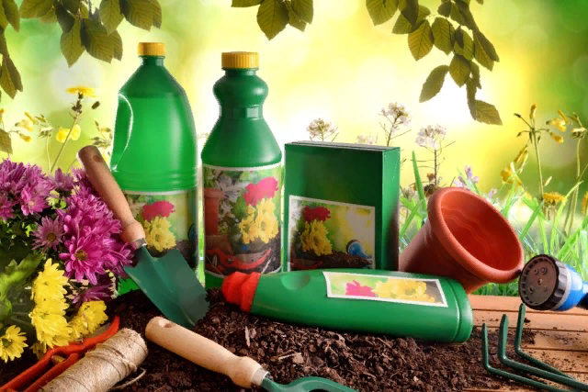
Есть несколько способов уменьшить частоту поливов, а значит, сделать уход за контейнерным садом более простым.
При посадке добавьте в грунт мох сфагнум. У него множество полезных свойств, одно из которых – способность впитывать такое количество жидкости, которое в 20 раз превышает его собственную массу. При поливе мох запасает излишки жидкости, а после высыхания почвы – отдает ее, тем самым помогая растениям дождаться следующего полива. Сфагнум можно также уложить на дно емкости или обложить им стенки горшка.
Сохранить влагу в контейнере поможет также слой мульчи (здесь снова можно использовать мох сфагнум). Обильно полейте растение и уложите на поверхность почвы мульчирующий слой. Мульча не только уменьшит испарение влаги с поверхности грунта, но и защитит корни цветов от перегрева.
Самый современный способ поддержания влажности почвы в контейнере с цветами – использование гидрогеля. Гидрогель – это полимерное вещество, главное качество которого – способность впитывать влагу и отдавать ее по мере необходимости. Небольшие гранулы гидрогеля, впитывая воду, увеличиваются в объеме в 200 раз. Корни растений будут подпитываться водой из этого "резервуара" во время высыхания почвы. Во время приготовлении почвосмеси для посадки контейнерного сада добавьте сухие гранулы и перемешайте их с грунтом.
Подкормка
Цветы во время активного роста очень быстро "высасывают"
из грунта все питательные вещества. Чтобы добиться обиль-
ного и длительного цветения, их нужно регулярно подкарм-
ливать. Если однолетникам, посаженным на грядках, достат-
чно одной подкормки в две-три недели, то большинство гор-
шечных растений из-за небольшого земляного кома нужно
удобрять в 2 раза чаще – раз в неделю. А, например, петунию – вообще подкармливать при каждом поливе, т.к из-за постоянного пышного цветения запас необходимых растению элементов быстро истощается. Для контейнерных цветов лучше использовать жидкие подкормки, т.к. они быстрее впитываются и легче усваиваются растениями. Можно выбрать универсальные удобрения для цветочных культур (например Агрикола для комнатных растений), а можно применять те, что предназначены для конкретного вида цветов.

Slide 7
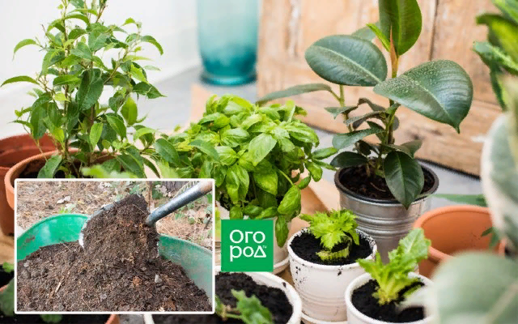
Для тех, кто не желает тратить на подкормки горшечных цветов много времени, рекомендуем воспользоваться минеральными удобрениями пролонгированного действия, например, Осмокот или Фертика Цветочное. Эти гранулированные подкормки заделывают в грунт, где они под воздействием тепла и воды медленно растворяются. В результате почва насыщается необходимыми растению микро- и макроэлементами постепенно, по мере необходимости. Благодаря такому действию цветы после каждой подкормки будут обеспечены нужным набором полезных веществ на длительное время.
Единственный минус жидких удобрений – их достаточно высокая цена. Поэтому многие любители цветов выбирают сухие подкормки, которые нужно разводить в воде самостоятельно. Гранулы или порошки разводят обычно в 10 л воды, поэтому такие удобрения особенно актуальны для владельцев большого количества горшечных растений.
Органические удобрения для подкормки комнатных растений
Компост, хорошо перепревший навоз, птичий помет и другая органика придутся горшечным растениям по душе. Некоторые цветоводы относят к этому списку и древесную золу. Благодаря удобрениям почва становится более рыхлой, корни получают больше кислорода и воды, быстрее впитывают полезные вещества. Также органика насыщает почву азотом, который отвечает за рост зеленой массы. Особенно хорошо такие удобрения повлияют на крупные и быстрорастущие культуры: пальмы, комнатные розы, лианы, цитрусовые, пеларгонии и т.д.
Но не все растения обрадуются такой подкормке. Навоз и компост противопоказаны луковичным и клубнелуковичным цветам (глоксиния, гиацинт, амариллис и др.), пестрым декоративно-лиственным растениям (фиттония, гипестес, колеус и др.).
Для подкормки можно купить в магазине готовые органические препараты на основе биогумуса (Вермистим, Гумисол) либо использовать те удобрения, которые вы обычно вносите на грядки: компост, перегной, птичий помет. Правда, перед внесением под комнатные растения органику нужно обеззаразить. Лучше всего прокалить ее на огне, затем оставить на 3 недели для восстановления. От вида удобрений зависит и норма разведения:коровяк, перегной, компост – 1 ст.л. на 1 л воды;птичий помет – 1 ч.л. на 1 л воды; древесная зола – 3 ст.л. на 1 л воды.
При всех своих достоинства органика все же имеет один существенный недостаток – неприятный запах, который может появиться в помещении примерно на несколько часов. Поэтому не стоит усердствовать с этой подкормкой. Либо можете применять ее только для растений в зимнем саду.

Slide 8
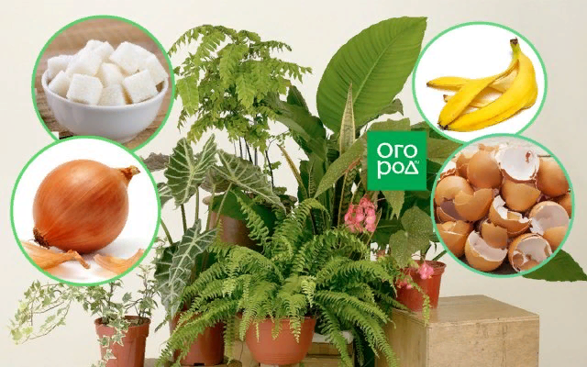
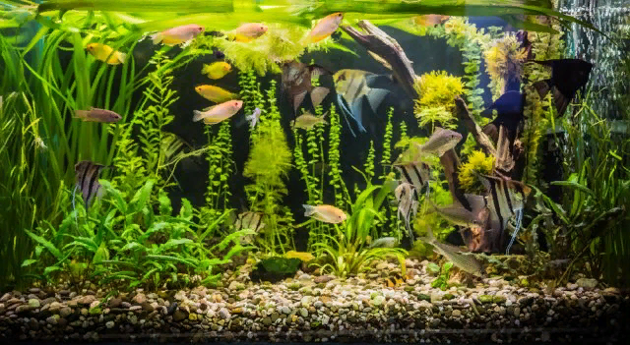
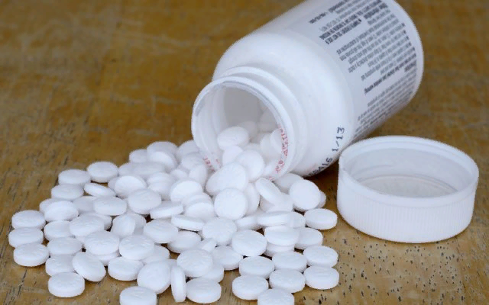
Народные рецепты подкормок для комнатных растений
Чтобы поддержать иммунитет комнатных растений, улучшить их цветение и рост стоит применять и народные средства, которые встречаются в каждом доме. Они не всегда смогут полностью заменить удобрения с азотом, фосфором и калием, зато станут дополнительными источниками ценных микроэлементов. Правда, не все из них безопасны и эффективны, поэтому мы рассмотрим, какие удобрения действительно помогают, а какие довольно сомнительны в качестве подкормки для горшечных растений.
Аквариумная вода
Вода из аквариума имеет нейтральный уровень кислотности, что благоприятно сказывается на плодородии почвы. Обычно достаточно раз в месяц полить растение такой водой. Подкормка особенно эффективна в период роста и бутонизации. Но не стоит использовать только аквариумную воду. Полив обычной отстоянной водой жизненно необходим растениям.
Также не стоит поливать цветы водой из аквариума,
если в последнем болеют рыбы, или вода имеет неприятный
Аспирин
Аспирин, или ацетилсалициловая кислота, поможет растению восстановиться после стресса, остановит опадение листьев, позволит завязать бутоны и победит грибок. 1-2 таблетки аспирина разводят в 1 л воды, тщательно перемешивают и опрыскивают растения по листьям. Процедуру проводят каждые 10-14 дней.

Slide 9
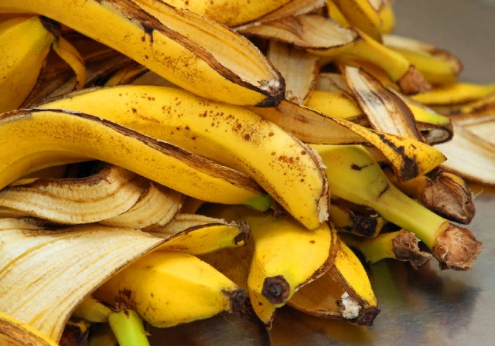
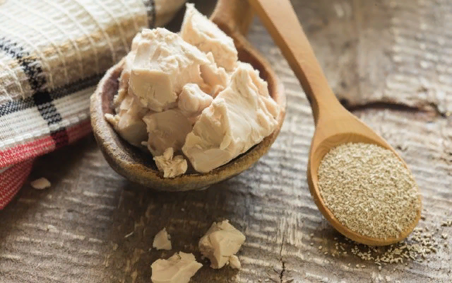
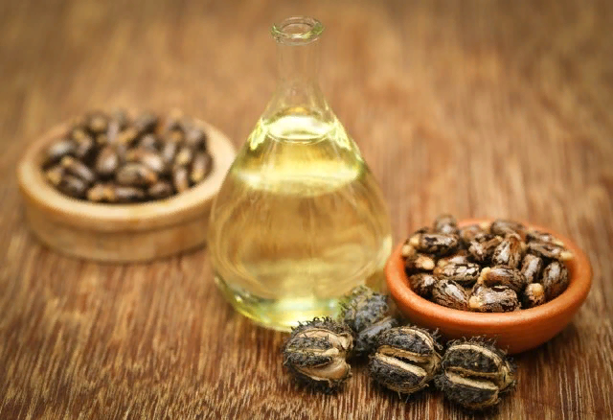
Кожура банана богата калием, фосфором, магнием и другими элементами. Цветам нравится такая подкормка. Обычно кожуру измельчают и помещают поверх дренажного слоя при пересадке растения. Но вы можете приготовить и целебный настой. Просто залейте кожуру от одного банана стаканом воды и настаивайте, пока на поверхности емкости не появится пена. Поливайте цветы 1-2 раза в месяц. В процессе разложения банановой шкурки бактерии потребляют много азота, поэтому лучше такую подкормку предварительно заложить в компост
Дрожжи помогают растениям быстрее набирать зеленую массу, повышаютактивность почвенной микрофлоры. Благодаря богатому составу они насыщают клетки растений
витаминами группы В, фитогормонами и цитокининами – гормонами, которые
отвечают за деление клеток.Для приготовления питательной подкормки 10 г
дрожжей и 1 ст.л. Сахара растворяют в 1 л теплой воды. Дают смеси настоять
ся около 2 часов. После разводят свежей водой в пропорции 1:5 и поливают
растения в период роста каждые 10 дней.
Касторовое масло получают из плодов клещевины обыкновенной. Подкормка этим средством усиливает рост и цветение растений, способствует образованию большего количества бутонов. Для ее приготовления 1 ч.л. касторового масла разводят в 1 л воды и тщательно перемешивают.
Готовое удобрение можно использовать для полива или опрыскивания. Достаточно одной обработки в период бутонизации. Если растение цветет чаще, то подкормку проводят 1 раз в месяц.

Slide 10
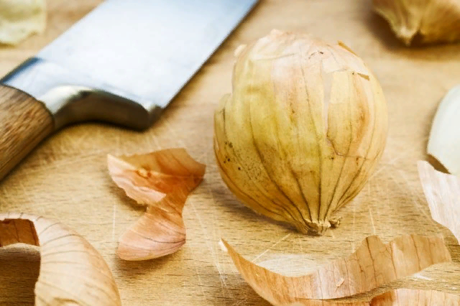
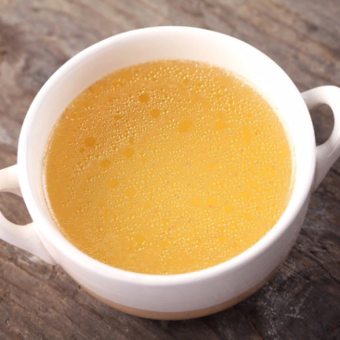
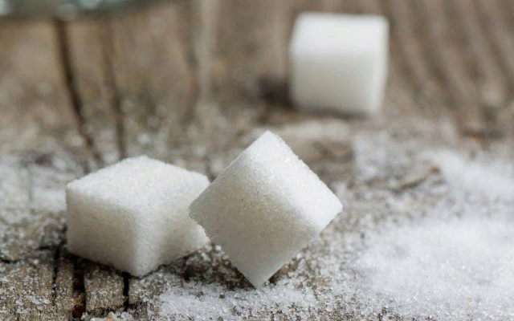
Луковая шелуха
Одним из ценных источников микроэлементов является луковая шелуха. Кроме того, такое удобрение – отличная профилактика от многих болезней и вредителей.
Горсть шелухи заливают литром воды, кипятят в течение 10 минут, затем дают настояться около 3 часов и процеживают. Этим составом рекомендуется опрыскивать растения по листьям 1-2 раза в месяц.
Отвары мяса и овощей
Каждый цветовод хоть раз пробовал поливать растения водой, которая остается после варки мяса или овощей. К сожалению, о пользе такого средства сведений немного, а вот вред оно точно может принести. В перенасыщенной белком почве быстро заводятся мошки и другие насекомые, появляется плесень. Лучше выберите другой способ подкормки для своих зеленых питомцев.
Сахар
Наверное, одна из самых популярных и эффективных подкормок. Глюкоза, содержащаяся в сахаре, ускоряет рост растений. Но такая подкормка требует осторожности: передозировка может быть опасной для растений.
Комнатные цветы обычно удобряют следующим образом: 2 ст.л. сахара растворяют в 1 л воды и поливают растения под корень. Процедуру проводят 1 раз в месяц в период вегетации.
Спитый кофе, цитрусовые, чайная заварка, чеснок, яичная скорлупа, янтарная кислота – эти
многие другие подкормки можно и нужно применять в разведениии горшечного сада

Slide 11
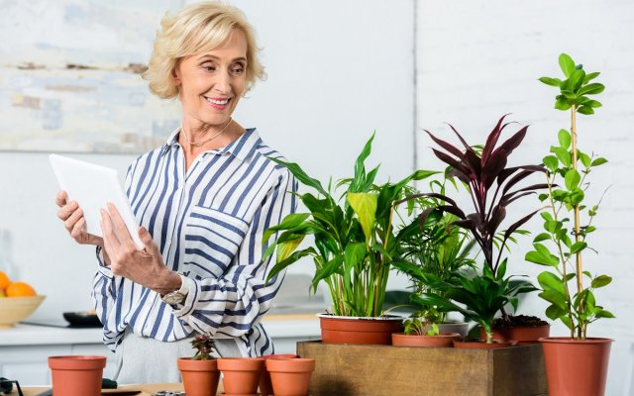
Правила подкормки комнатных цветов: общие рекомендации
Что бы вы ни выбрали для подкормки горшечных растений, запомните несколько простых правил, которые помогут вам сохранить природное равновесие в условиях квартиры.
Не проводите подкормку сразу после пересадки, подождите несколько недель, пока растение приживется.
Период с ноября по март – неблагоприятное время для проведения подкормок, т.к. у растений сейчас период покоя. Также не стоит удобрять цветы в очень жаркую погоду.
Ослабленные и больные растения лучше не удобрять либо использовать для подкормки очень низкую концентрацию питательных веществ.
Перед подкормкой обязательно полейте цветы чистой водой и только через 2-3 часа внесите удобрение, иначе корневая система может испытать стресс и получить ожоги.
Чем медленнее растет цветок, тем меньше ему нужно удобрений, и наоборот.
Цветущие растения нуждаются как минимум в двух подкормках: в период закладывания цветочных почек и в период бутонизации.
Для опрыскивания концентрация удобрений должна быть меньше, чем при поливе под корень. Проводить такую подкормку нужно не чаще 1 раза в 5-7 дней.
Таким образом, лучше всего использовать для подкормки растений минеральные универсальные удобрения в жидком или сухом виде либо специализированные готовые препараты. В качестве альтернативы или дополнительного средства можно подкармливать цветы компостом, перегноем, сахаром или дрожжами. Но важно учитывать состояние цветка и его потребности.
А можно ли вообще не подкармливать горшечные растения? Да, можно, но только при условии, что не менее раза в 1-2 года вы пересаживаете их в новую питательную почву, которая содержит достаточное количество необходимых веществ. Такие растения достаточно прихотливы, и без подкормки и пересадки они могут отказаться цвести или станут жертвами вредителей.

Slide 12
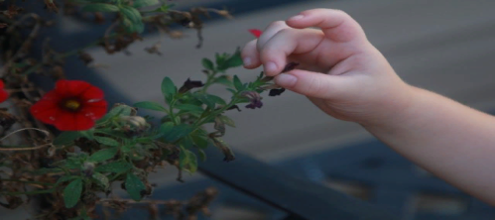
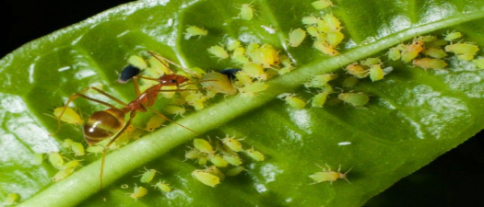
Еще один важный момент в летнем уходе за цветами в горшках и кашпо – обрезка. При недостатке влаги или питания, а также при чрезмерно высокой температуре листья начинают желтеть и подсыхать. Их нужно регулярно удалять, чтобы сохранить привлекательный вид растения.
Нужно также вовремя убирать все увядшие соцветия. Во-первых, растение без них будет выглядеть более аккуратно. А во-вторых, если вы оставите соцветие, то в нем начнется созревание семян. Цветок (так заложено природой) начнет расходовать свои силы на этот процесс, а не на цветение, поэтому оно станет менее обильным.
Обрезка необходима также для формирования компактной и декоративной формы. Кроме того, при выращивании в одном горшке цветов нескольких видов нужно сдерживать рост самого "активного" – делают это также при помощи обрезки. В противном случае он заберет питание и займет все пространство контейнера, не оставив места для роста растениям-соседям.
К сожалению, цветы в горшках и кашпо летом так же подвержены нападению насекомых-вредителей, как и те растения, что растут на цветочной грядке. Чаще всего обитателей контейнеров поражают паутинный клещ, белокрылка, тля вместе с ее спутниками – муравьями. В качестве профилактики рекомендуем 1-2 раза за лето обработать цветы инсектицидами широкого спектра действия, которые справляются с большинством цветочных вредителей, например Актарой.
Чтобы не упустить время и сразу обнаружить насекомых, регулярно осматривайте цветы, растущие в контейнерах. Как можно определить, что растение поражено насекомыми-вредителями? Основные признаки следующие:
листья изменили окраску;
на них появились отверстия или пятна не характерного для данного растения цвета;
цветок без причины начинает сохнуть и вянуть (а режим полива и подкормок вы соблюдаете);
на стеблях или листьях появились маленькие насекомые или их личинки.
Нужно определить, кто именно напал на ваши цветы, и сразу начать борьбу, используя инсектициды направленного действия.

Slide 13
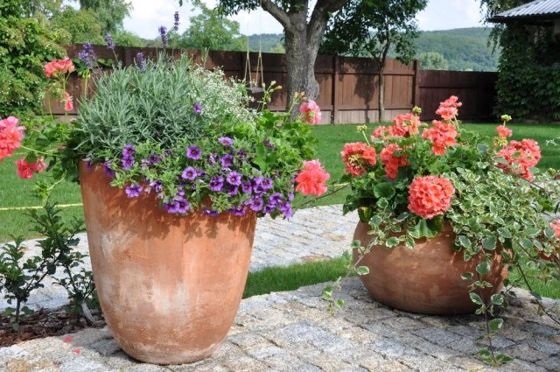
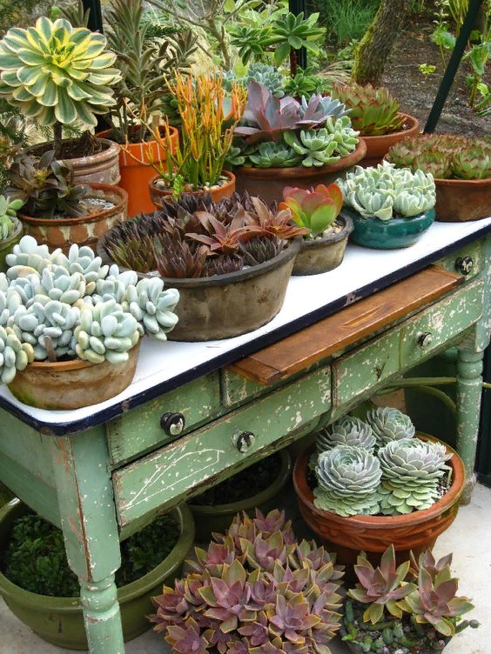
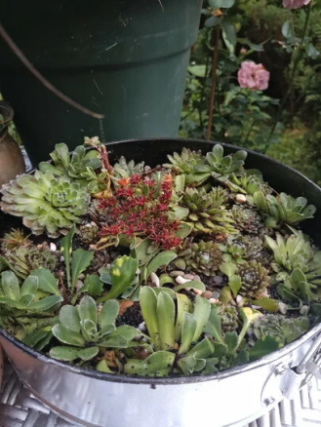
При выращивании цветов в горшках следует помнить о безопасности. Неправильно подобранный контейнер может опрокинуться, и вы в лучшем случае лишитесь растения, в худшем – получите травму.
При выборе контейнеров учитывайте максимальные размеры растения, которых оно может достигнуть. Для большемеров выбирайте горшки потяжелее, например керамические, с широкой горловиной. В стоящих на земле контейнерах в качестве дренажа используйте тяжелый материал: битый кирпич, камни, керамические обломки.
А вот для подвесных кашпо, которым лишний вес ни к чему, наоборот, дренаж должен быть легким: керамзит, шарики пенопласта или мох сфагнум.
КАК ВЫБРАТЬ КАШПО
Есть две стратегии: приобрести новые кашпо, когда поедете покупать растения, либо отталкиваться от имеющихся емкостей.
Учтите, что размеры контейнера напрямую влияют на самочувствие растений. Так, диаметр определяет количество саженцев, которые можно высадить одновременно. Он же критичен для растений с поверхностными корнями.
А вот растения со стержневым корнем любят глубокие горшки и не терпят пересадки. Это, например, люпины (Lupinus), аквилегии (Aquilegia), колокольчики (Campanula), мальвы (Malva), молочай (Euphorbia), синеголовник (Eryngium planum). Их можно выращивать посевом семян прямо в кашпо или покупать в садовом центре уже выращенными. В крайнем случае, растения со стержневым корнем можно высаживать ранней весной, но сейчас, в середине лета они могут не пережить «переселение».
Чтобы правильно посадить цветы в уличное кашпо, учтите, что глубина контейнеров должна быть следующей:
30 см и более подходит для однолетников;
глубиной от 45 см — для многолетников;
от 60 см — для кустарников;
от 90 см — для карликовых деревьев.

Slide 14
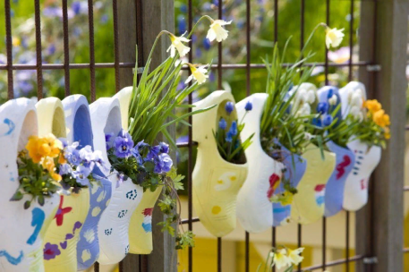
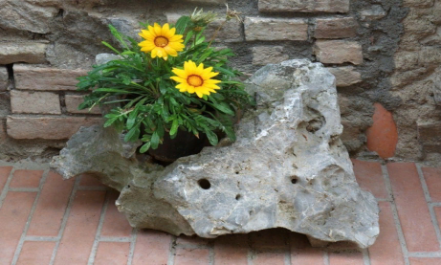
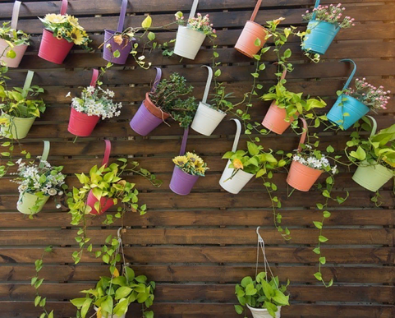
Небольшой садик из суккулентов можно устроить в чем угодно. Отслужившей свое форме для торта или старой сковородке
Сначала определимся, что и куда будем сажать. При этом базовые
подходы могут быть разные:
От возможностей или от наличия:
- места( солнце/полутень/тень, площадь, макс.допустимый вес емкости)
- от сезона; -от емкости; - от растений
Вообще, горшечный сад - это прекрасная возможность вырастить растения неподходящие для вашей климатической зоны, с шиком “выгулять” ваших комнатных любимцев, украсить те места дома или сада, где невозможна посадка растений в грунт и объединить в одном месте растения с разными требованиями к почве, поразить воображение ваших домашних, соседей и гостей
Сейчас на рынке существует огромный выбор контейнеров: начиная от . . дорогой морозостойкой керамики, заканчивая симпатичными . . . пластиковыми контейнерами, которые неплохо имитируют ту же . . . . . .керамику или другие более дорогие материалы.
Важно: в нашем климате даже морозостойкая керамика будет служить вам не вечно. При покупке надо обращать внимание, какую температуру и сколько циклов заморозки может выдержать данное изделие. По этой же причине, если вы не делаете зимних декоративных композиций, даже морозостойкие кашпо лучше убрать с улицы в непромерзающее помещение
Цвет, форма и размер могут быть совершенно разными
Если финансы позволяют - у вас есть огромный выбор
А если нет ? Если не хочется тратить на эту затею очень много? А дешевые ( и на вид и по цене) пластиковые кашпо покупать тоже как-то несерьезно. На помощь придет креативность
Контейнерный сад можно устроить практически в чем угодно. Я не стану предлагать вам клумбы из старых покрышек, хотя и такой способ имеет право на существование. А предложу кое-что более привлекательное

Slide 15
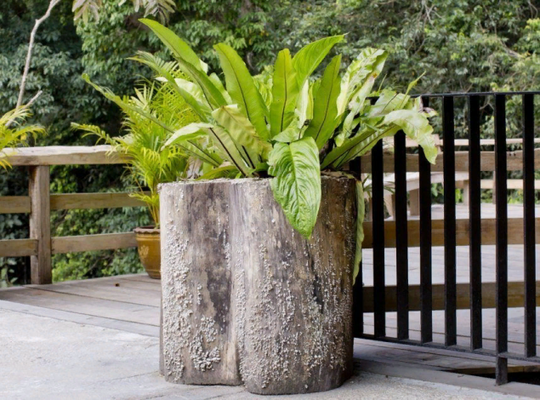
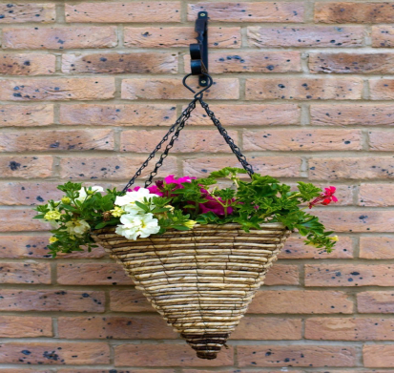
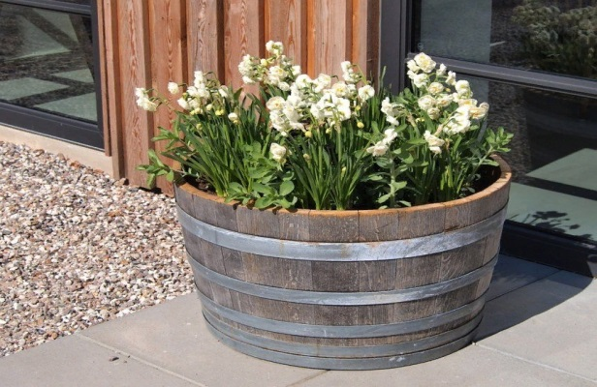
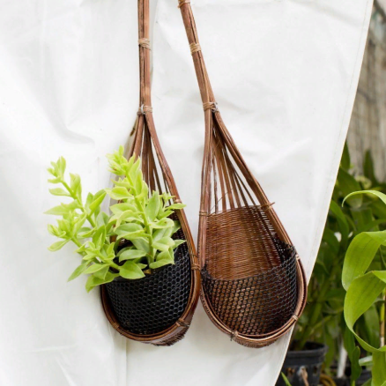
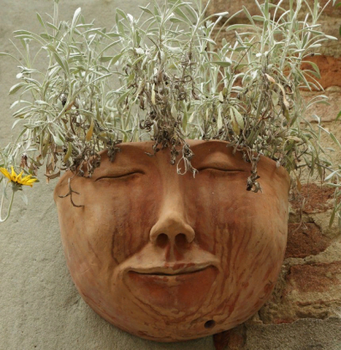
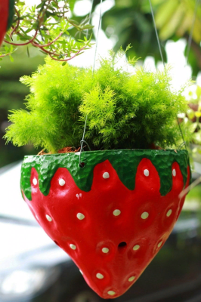
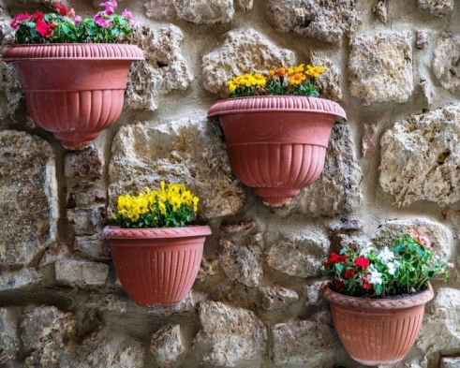
Деревянный ящик - любой, это может быть упаковка от винных бутылок, фруктов или даже разной бытовой и не очень техники и аппаратуры. Некоторые из этих ящиков вполне декоративны сами по себе и могут хорошо вписаться в разные стили. Некоторые могут потребовать доработки - покраски в ваш любимый цвет, тонирования морилкой или даже художественной росписи
Один из популярных вариантов выращивания горшочных растений на даче – использование подвесных кашпо. Веранда, украшенная парой горшочков с петуниями, действительно преображается, с этим не поспоришь. Но всем привычные кашпо из пластика или макраме – это уже не так интересно. Хочется чего-то нового, оригинального или просто стильного. Например, плетеные корзинки с этой ролью справляются гораздо удачнее.
Не менее оригинально смотрятся контейнеры, которые крепятся к стене здания.
Сейчас все возмутятся: "Но где же такое найти?". А я говорю, можно реализовать эту задумку и с помощью обычных пластиковых горшков.

Slide 16

Информацию подготовила :
Специалист по социальной работе Киричек В.М.
Участок №7
В работе были использованы материалы из:
1.Информационный портал https://ogorodniki.com
2.Информационный порталhttps://zen.yandex.ru/annagauergarden
3.Информационный портал https://www.houzz.ru
4.Информационный портал
5.Информационный портал
6.Информационный портал https:// www.ogorod.ru
7.Информационный портал https://bezgoroda.com/

